Slide 1
представило в ноябре.
1 сентября 2023 года должна вступить в силу новая Федеральная образовательная программа дошкольного образования, проект которой Министерство просвещения
Какие нормативно-правовые документы нацеливают нас на
внесения изменений в ООП?
Федеральный закон от 24.09.2022 №371-ФЗ «О внесении изменений в Федеральный закон «Об образовании в Российской Федерации» и статью 1. Федерального закона
«Об обязательных требованиях в Российской Федерации;

Slide 2
Цель ФОП ДО -
разностороннее развитие в период дошкольного детства с учетом возрастных и индивидуальных особенностей на основе духовно- нравственных ценностей российского народа (жизнь, достоинство, права и свободы человека, патриотизм, гражданственность,
служение Отечеству, и ответственность за его судьбу, высокие нравственные идеалы, крепкая семья, созидательный труд, приоритет духовного над материальным, гуманизм, милосердие,
справедливость, коллективизм, взаимопомощь и взаимоуважение, историческая память и преемственность поколений, единство
народов России), исторических и национально-культурных традиций

Slide 3
Задачи ФОП ДО (новое):
1. Обеспечить единые для России
содержание дошкольного образования
планируемые результаты освоения
образовательной программы.
Приобщать детей в соответствии с возрастными
особенностями к базовым ценностям российского народа,
создание условий для формирования ценностного отношения к окружающему миру, становления опыта
действий и поступков на основе осмысления ценностей.
Обеспечить достижение детьми на этапе
завершения ДО уровня развития, необходимого и достаточного для успешного освоения ими
образовательных программ начального общего образования.

Slide 4
Принципы ФОП ДО:
Ребенок – участник образовательных отношений, который полноценно проживает все этапы детства.
выстраивать образовательную деятельность на основе индивидуальных особенностей каждого ребенка;
обеспечивать возрастную адекватность дошкольного образования, когда условия, требования, методы
соответствуют возрасту и особенностям развития детей;
Педагоги
обеспечивать сотрудничество родителей и детей, совершеннолетних членов семьи, которые принимают участие в их воспитании;
должны:
поддерживать инициативу детей в различных видах деятельности приобщать их к социокультурным нормам,
традициям семьи, общества и государства;
учитывать этнокультурную ситуацию развития детей;
формировать познавательные интересы и познавательные действия в различных видах деятельности;
организовывать сотрудничество ДОО с семьей.

Slide 5
« Образовательные программы дошкольного образования разрабатываются и утверждаются организацией, осуществляющей образовательную деятельность, в соответствии с федеральным
государственным образовательным стандартом дошкольного образования и соответствующей федеральной образовательной программой дошкольного образования. Содержание и планируемые результаты разработанных
образовательными организациями образовательных программ должны быть не ниже соответствующих содержания и планируемых результатов
федеральной программы дошкольного образования».
«Федеральная основная общеобразовательная программа - учебно-
методическая документация (федеральный учебный план, федеральный календарный учебный график, федеральные рабочие программы учебных предметов, курсов, дисциплин (модулей), иных компонентов, федеральная
рабочая программа воспитания, федеральный календарный план воспитательной работы), определяющая единые для Российской Федерации базовые объем и
содержание образования определенного уровня и (или) определенной направленности, планируемые результаты освоения образовательной программы».

Slide 6
Было…
Стало …
ФГОС ДО является основой для разработки
федеральной
образовательной
программы дошкольного образования
Программа разрабатывается и утверждается Организацией
самостоятельно в соответствии с
настоящим Стандартом и
ФОП ДО
ФГОС ДО является основой для разработки
вариативных примерных образовательных программ дошкольного образования
Программа разрабатывается и утверждается Организацией
самостоятельно в соответствии
с настоящим Стандартом
и с учетом Примерных программ

Slide 7
Было…
Стало …
Содержание ООП ДО должно обеспечивать физическое и
психическое развитие ребенка в
различных видах деятельности и охватывать
следующие структурные
единицы,
представляющие определенные направления
обучения и воспитания
(далее – образовательные области)
Содержание Программы
должно
обеспечивать развитие личности, мотивации и способностей детей в
различных видах деятельности и
охватывать следующие структурные единицы, представляющие
определенные
направления развития и образования детей (далее
- образовательные
области)

Slide 8
Ключевые изменения в ФГОС ДО:
п. 2.6: перечень образовательных
областей расширено содержание областей;
не изменился, однако
п. 2.10 : уточнено, что
и
конкретизировано образовательных
содержание планируемые результаты
и
ООП
должны быть не ниже
содержания и планируемых
результатов ФОП ДО;
п. 2.7:
перечень
частично детских
изменен видов этапах
деятельности на младенчества, раннего
и
дошкольного детства;
п. 2.12 : указано, что обязательная часть программы должна
п. 3.2.9 : максимально
объем
соответствовать ФОП ДО, и может
допустимый
оформляться в виде ссылки на ФОП;
образовательной нагрузки
приведен в соответствие с действующими СанПиН;

Slide 9
Ключевые изменения в ФГОС ДО:
п. 2.11 : уточнено, что содержательный раздел Программы должен включать описание образовательной деятельности в соответствии с направлениями развития ребенка,
представленными в пяти образовательных
образовательной
областях, Федеральной
программой и с учетом
используемых
обеспечивающих
методических пособий,
реализацию данного содержания;
п. 4.6
: включены целевые
ориентиры
младенческом
образования в
возрасте , а
п. 2.13 : указано, что в краткой
презентации ООП ДО , помимо
также расширены целевые
прочего (см. ФГОС ДО), должна
ориентиры в раннем возрасте и
быть представлена ссылка на
на этапе
завершения
ФОП ДО;
дошкольного образования;

Slide 10
ФОП ДО соответствует ФГОС ДО
Основополагающие функции :
ПРИКАЗ МИНИСТЕРСТВА ПРОСВЕЩЕНИЯ РОССИЙСКОЙ ФЕДЕРАЦИИ ОТ 25.11.2022
№ 1028 «ОБ УТВЕРЖДЕНИИ ФЕДЕРАЛЬНОЙ ОБРАЗОВАТЕЛЬНОЙ ПРОГРАММЫ
ДОШКОЛЬНОГО ОБРАЗОВАНИЯ»
(ЗАРЕГИСТРИРОВАН 28.12.2022 № 71847):
1. Обучение и воспитание ребенка дошкольного возраста как Гражданина Российской Федерации,
формирование основ его гражданской и культурной идентичности на соответствующем его возрасту
содержании доступными средствами.
2. Создание единого ядра содержания дошкольного образования, ориентированного на приобщение детей к традиционным
нравственным и социокультурным ценностям российского народа, воспитание подрастающего поколения как знающего и уважающего историю и культуру своей семьи, большой и малой Родины.
3. Создание единого федерального образовательного пространства
воспитания и обучения детей от рождения до поступления в начальную школу, обеспечивающего ребенку и его родителям (законным
представителям) равные, качественные условия ДО, вне зависимости от места проживания»

Slide 11
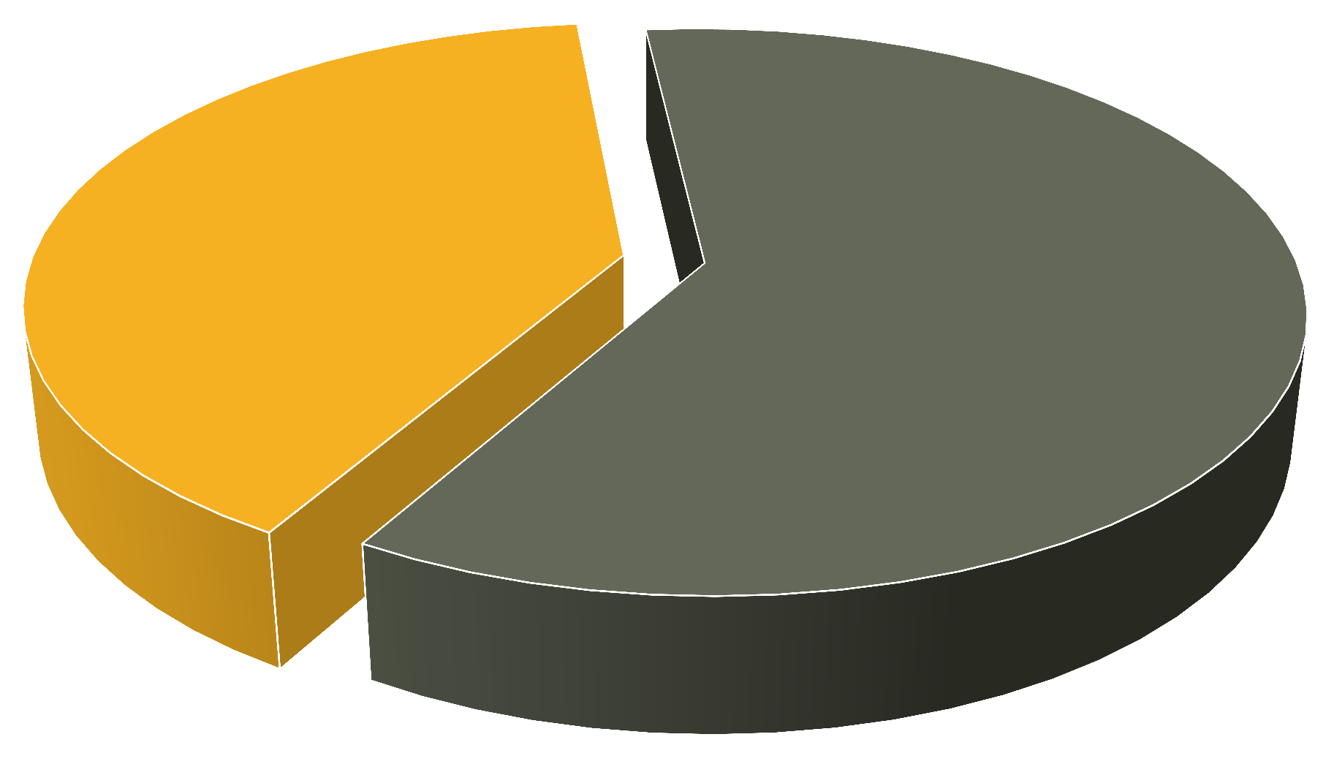
Структура ФОП дошкольного образования:
Часть, формируемая участниками
образовательных отношений
Обязательная
часть
40% 60%

Slide 12
Результаты педагогической
диагностики (мониторинга) могут использоваться исключительно для
решения следующих
образовательных задач:
Периодичность проведения
Педагогическая диагностика достижения
планируемых результатов ФОП ДО направлена на изучение деятельностных умений ребенка, его интересов, предпочтений, склонностей,
личностных особенностей, способов
взаимодействия со взрослыми и сверстниками
диагностики, способ и форма
1) индивидуализации
фиксации результатов
об_{о}р_{п}а_{р}з_{е}о_{де}в_{л}а_{я}н_{е}и_{т}я_{ся}(_{Д}в _{О}то_{О}м_{. В}ч_{Ф}и_{О}сл_{П}е
поддер_{у}ж_{то}к_{ч}и_{не}р_{н}е_{а}бёнка,
оптимпаолсьтнраояепнеиряиоедгиочность – дваожбдрыазвогвоадтае(лсьтанротйовая, с учтертаоемкатдоарпитаициилоинно пер_{п}и_{р}о_{о}д_{ф}а_{е}, и_{сс}з_{и}а_{о}кл_{н}ю_{ал}чи_{ь}т_{н}е_{о}л_{й}ьная
коррекци^{н}и^{а}о^{э}с^{т}о^{ап}б^{е}енностей
Педагогическая диагностика
осв_{е}о_{г}е_{о}н_{р}и_{а}я_{з}с_{в}о_{и}де_{ти}рж_{я)}а;ния
программы возрастной группой).
Цели педагогической диагностики, а также особенности ее проведения (основные формы, методы) определяются ФГОС ДО (п.3.2.3 и п. 4.6).
2) оптимизации работы
с группой детей

Slide 13
Цель психологической диагностики –
выявить и изучить индивидуально- психологические
Кто проводит:
квалифицированные
специалисты – педагоги- психологи, психологи.
Проведение психологи- ческой диагностики определяется
положениями ФГОС ДО (п. 3.2.3)
Психологи- ческая диагностика
особенности детей, причины
трудностей в освоении
образовательной программы.
Как использовать
результаты: по результатам психологической
диагностики специалисты организуют
психологическое
сопровождение и адресную психологическую помощь детям.
Какие условия:
ребенок участвует в психологической
диагностике
только с согласия
родителей или законных представителей.

Slide 14
Содержательный раздел
Содержание образовательной деятельности в каждой
образовательной области дополнено и расширено , с учетом цели,
задач, планируемых результатов.
Содержание образовательных областей дополнено задачами
воспитания, отражающими направленность на приобщение детей к ценностям «Родина», «Природа», «Семья», «Человек», «Жизнь»,
«Милосердие», «Добро», «Дружба», «Сотрудничество», «Труд»,
«Познание», «Культура», «Красота», «Здоровье».
Вариативность форм, способов, методов и средств реализации
ФОП ДО. Выбор зависит не только от возрастных и
индивидуальных особенностей детей, учета их особых образовательных потребностей, но и от личных интересов, мотивов, ожиданий, желаний детей. Важно признание
приоритетности субъектной позиции ребенка в образовательном
процессе.
Отдельным блоком (п. 29) включена Федеральная программа воспитания.
Уточнены методы реализации задач воспитания, методы реализации задач обучения дошкольников.

Slide 15
Содержательный раздел
Могут использоваться различные образовательные технологии, в том числе дистанционные образовательные технологии,
дистанционное обучение, за исключением тех, которые могут нанести вред здоровью детей.
Педагог самостоятельно определяет формы, способы, методы реализации ФОП ДО, в соответствии с задачами воспитания и обучения, возрастными и индивидуальными особенностями
детей, спецификой их образовательных потребностей и интересов.
При выборе форм реализации образовательного содержания, необходимо ориентироваться на виды детской деятельности, определенные во ФГОС ДО для каждого возрастного этапа (младенческий, ранний, дошкольный возраст).
Развернуто представлена информация о занятии как организационной форме, не означающей обязательную
регламентированность процесса, и предполагающей выбор педагогом содержания и педагогически обоснованных методов образовательной деятельности.
Представлено направление взаимодействия педагогического коллектива с семьями воспитанников: цель, задачи, принципы, направления, возможные формы (расширено).

Slide 16
Содержательный раздел
Представлены варианты организации совместной деятельности детей с педагогом и другими детьми , уточнены возможные
варианты позиции педагога на основе его функции: обучает чему- то новому, равноправный партнер, направляет совместную
деятельность детской группы, организует деятельность детей друг с другом, наблюдает самостоятельную деятельность детей
Уточнено особое место и роль игры в образовательной деятельности и в развитии детей.
Выделены способы, направления и условия поддержки детской
инициативы на разных возрастных этапах.
Уточнено особое место и роль игры в образовательной деятельности и в развитии детей.
Представлено направление коррекционно-развивающей работы с детьми и/или инклюзивного образования: задачи, содержание,
формы организации и др . (расширено).

